Slide 1





Proyecto final
VISUALE
José Roncero Chávez
4Geeks Academy

Slide 2

Introducción
Se presenta una máquina debian hackeada en la que se identifican distintas vulnerabilidades, se evalúa su impacto y se ejecutan medidas de mitigación.

Slide 3

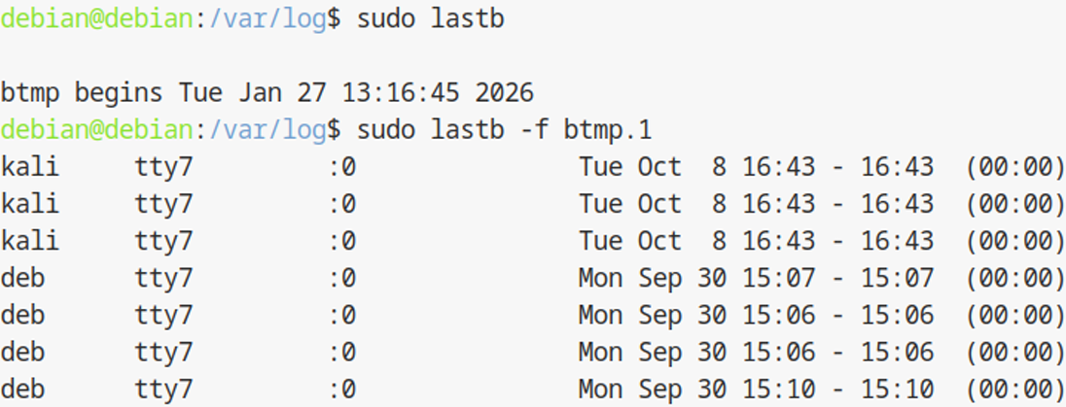
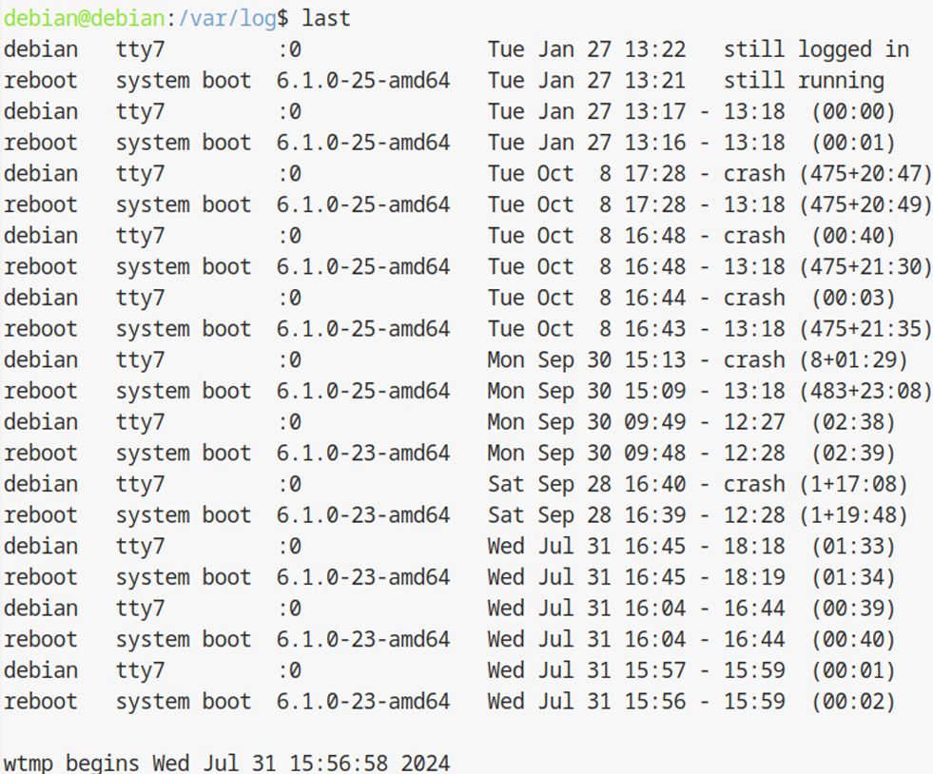
Análisis inicial, accesos y autenticaciones

Slide 4
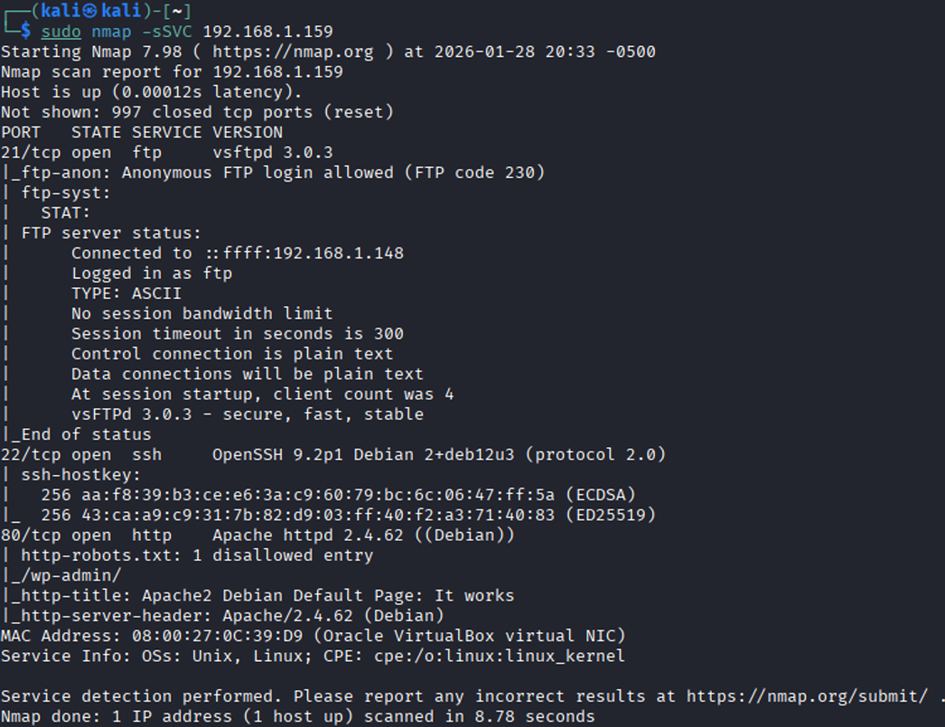
Escaneo de puertos

Slide 5
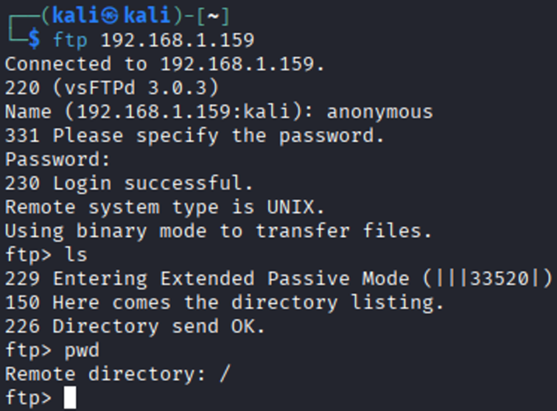
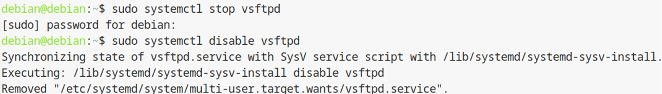
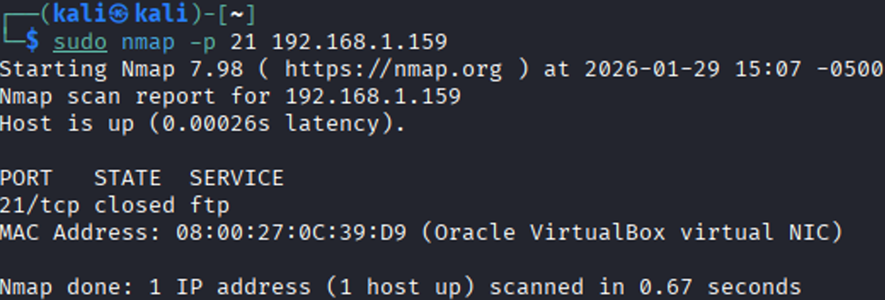
Conexión FTP
Deshabilitar puerto 21

Slide 6

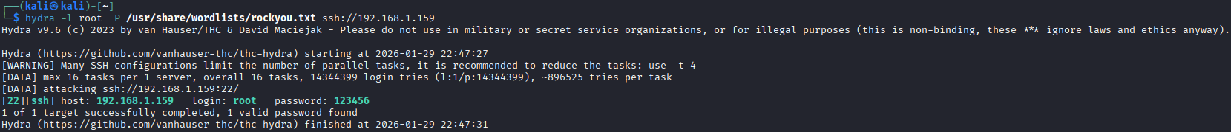
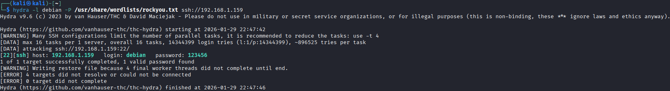
Ataque fuerza bruta Hydra

Slide 7
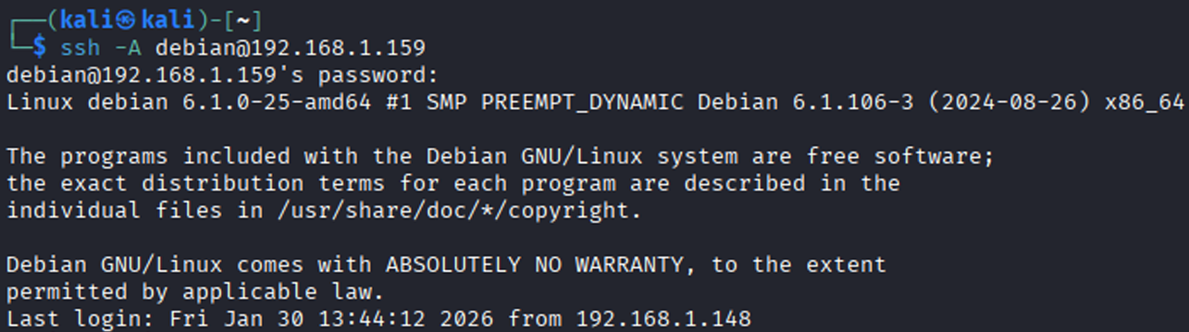
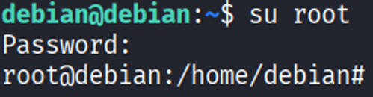
Conexión SSH

Slide 8
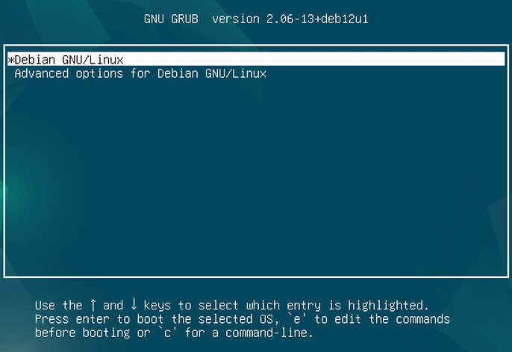
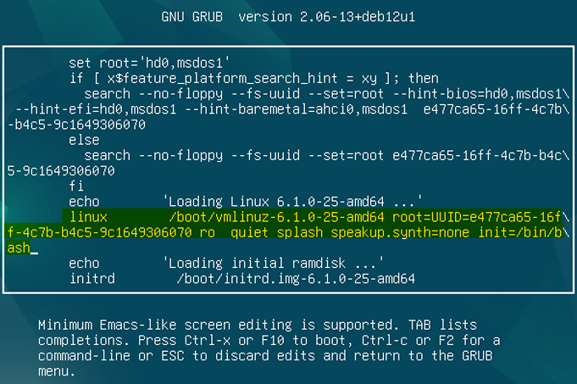


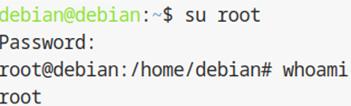
GRUB sin protección

Slide 9
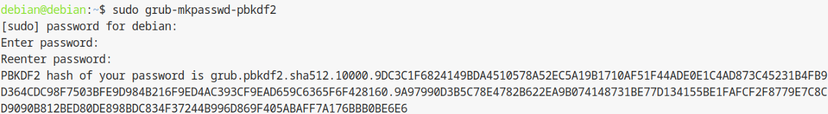
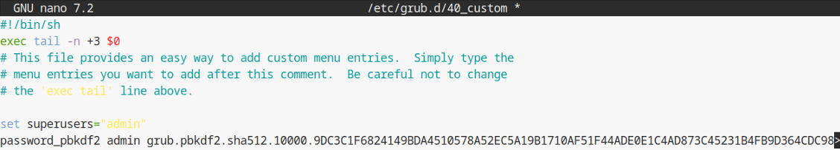
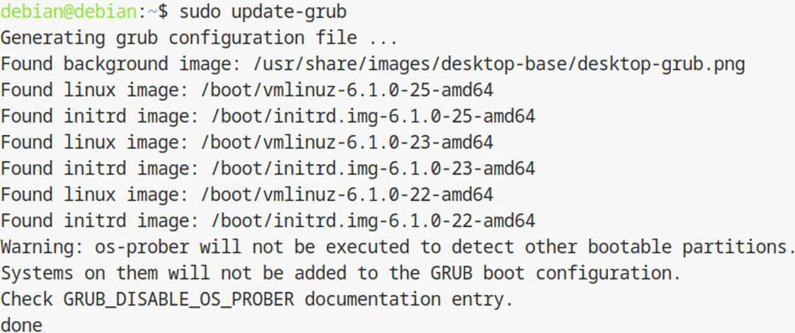

Medidas correctivas (GRUB)

Slide 10
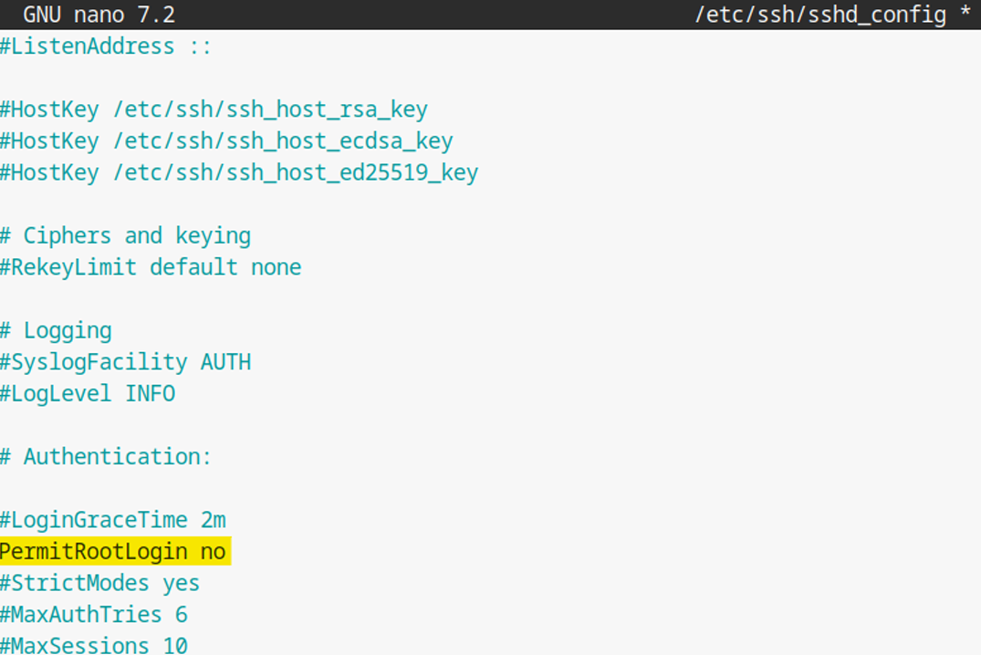
Medidas correctivas (acceso remoto root SSH)

Slide 11
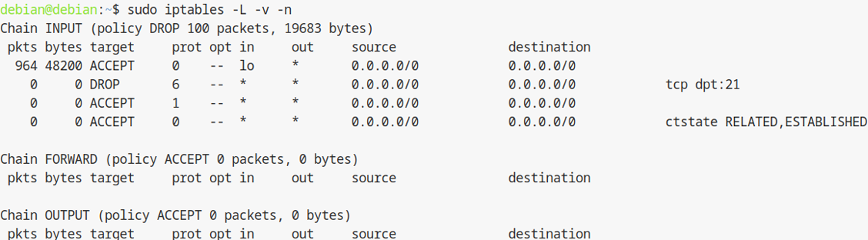
Creación reglas firewall

Slide 12

Marco NIST
Identificar
Contener
Erradicar
Recuperar

